Slide 1

클론코딩 프로젝트
국밥조 : 김지효, 전하리, 최송이

Slide 2

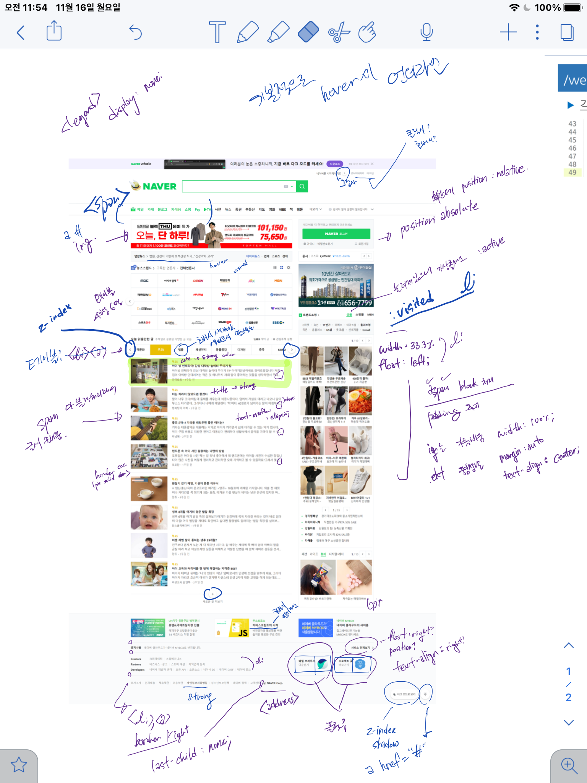
어떤 코드를 사용할지?
01 –
전체 레이아웃 점검
(with ipad)
영역지정방법?
(ul? Span?)
사이즈는 어떻게 할지?
Hover시
상태?

Slide 3
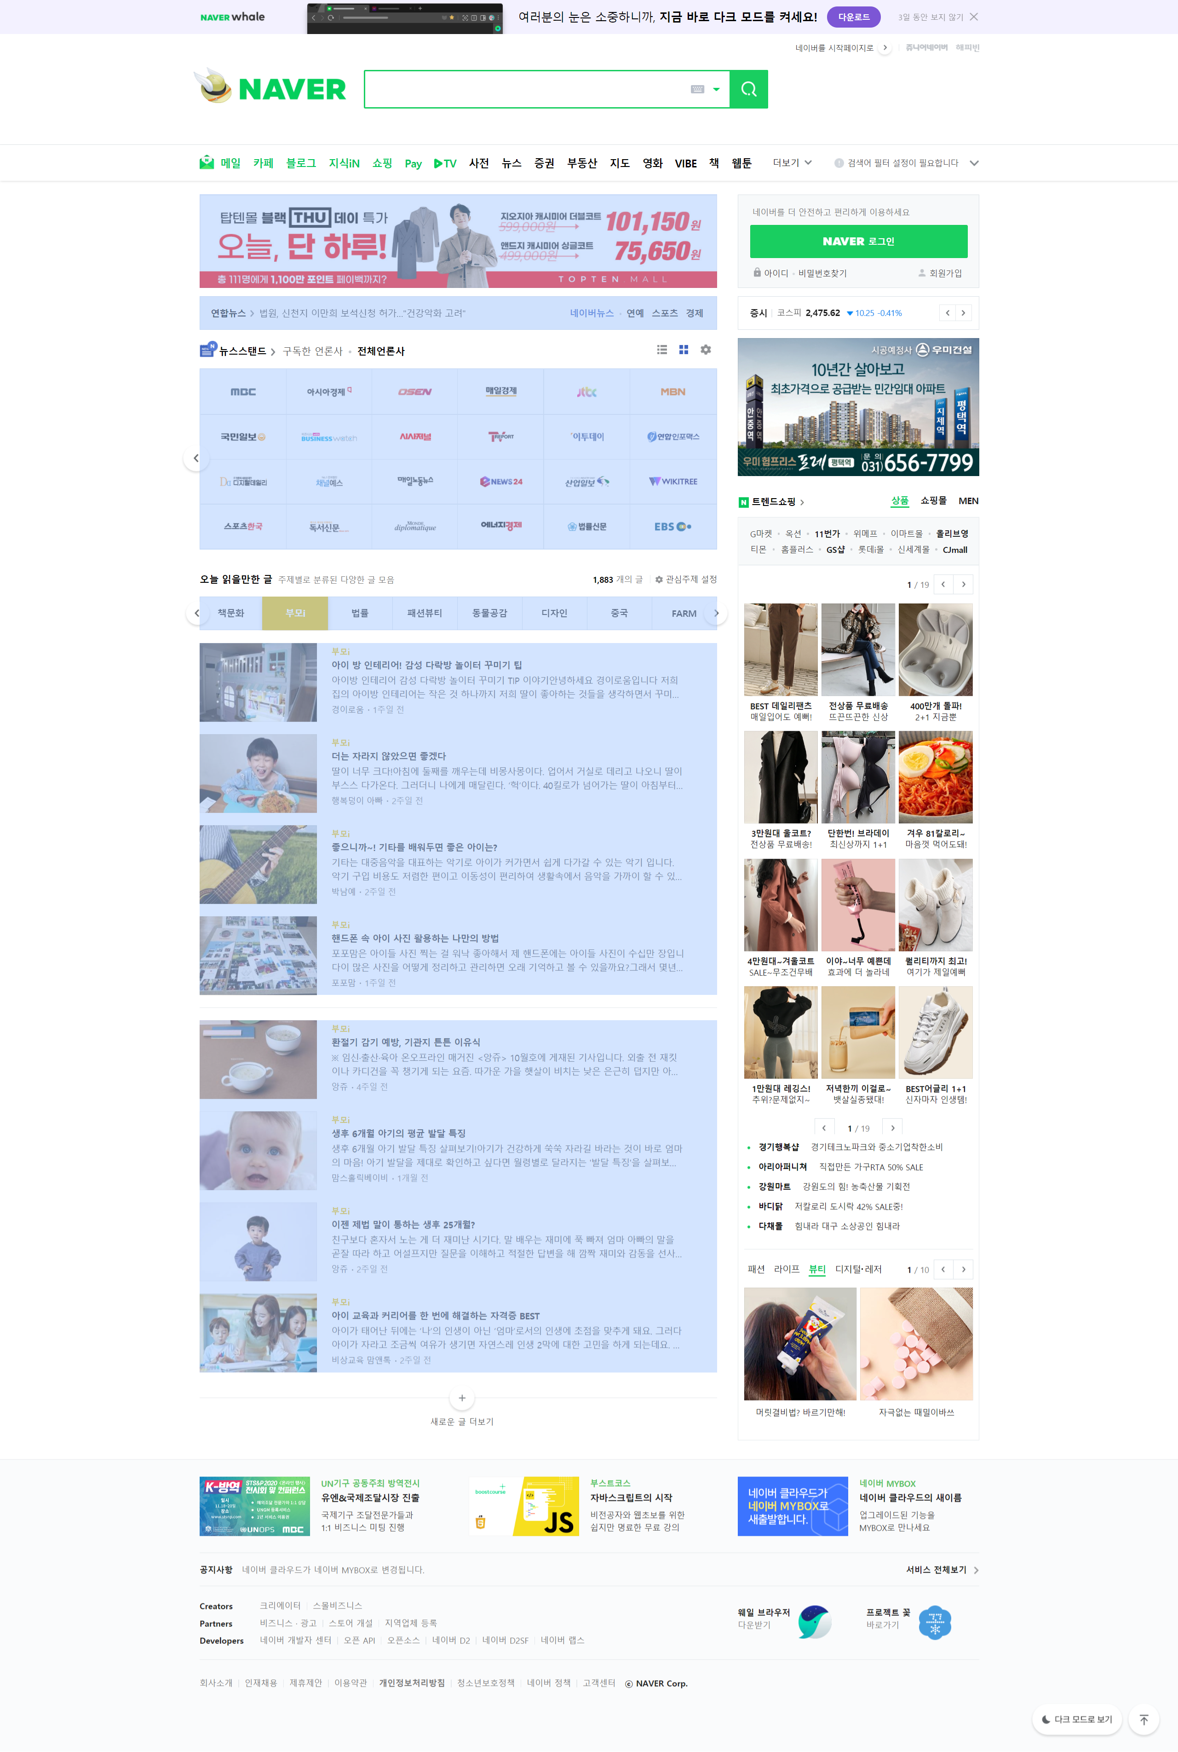
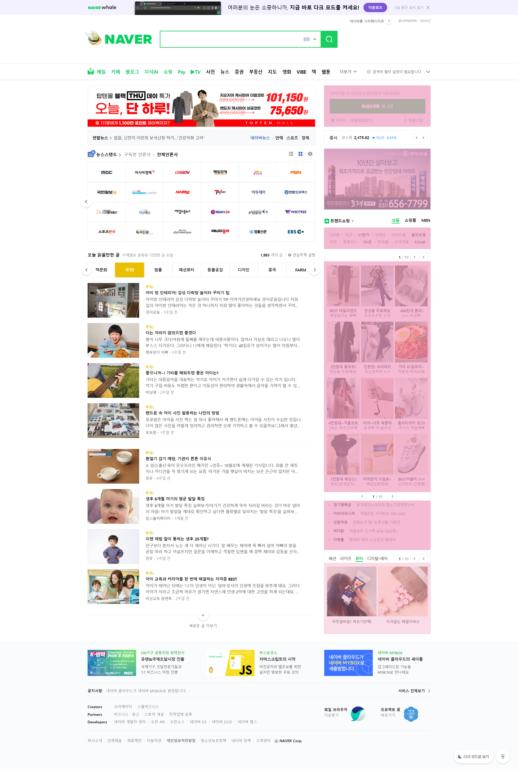
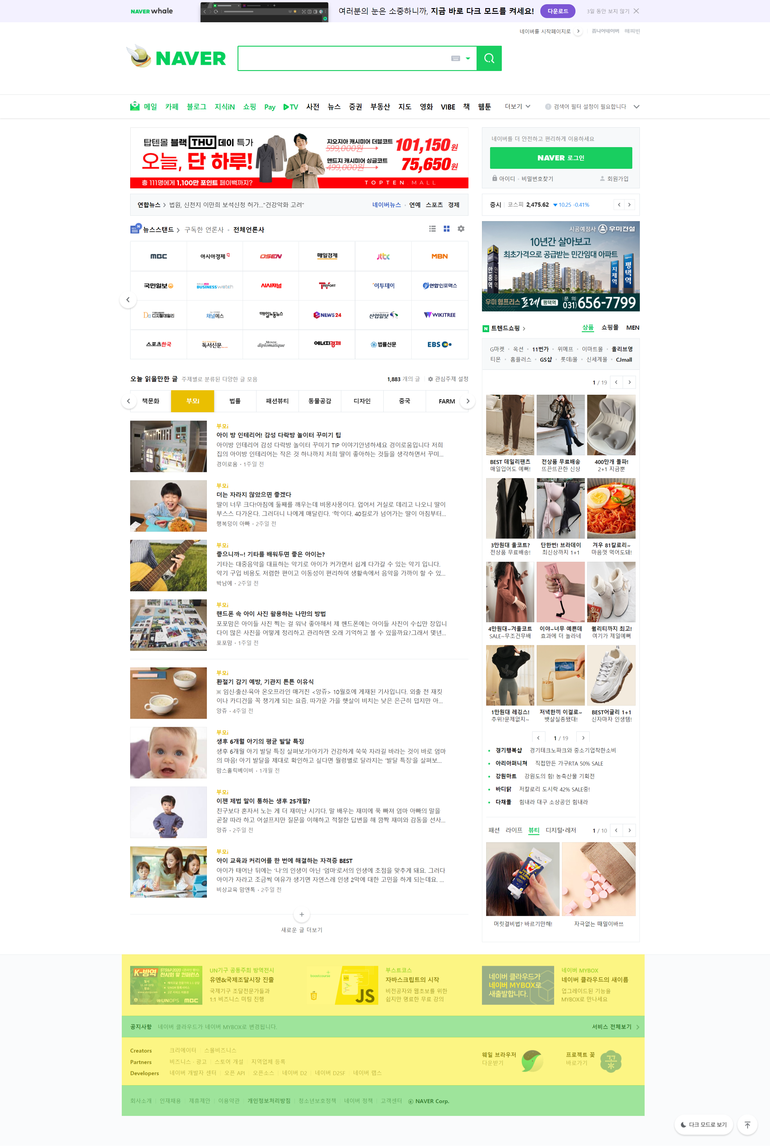
02 – 레이아웃 영역정의(with Photoshop)
article
aside
footer

Slide 4
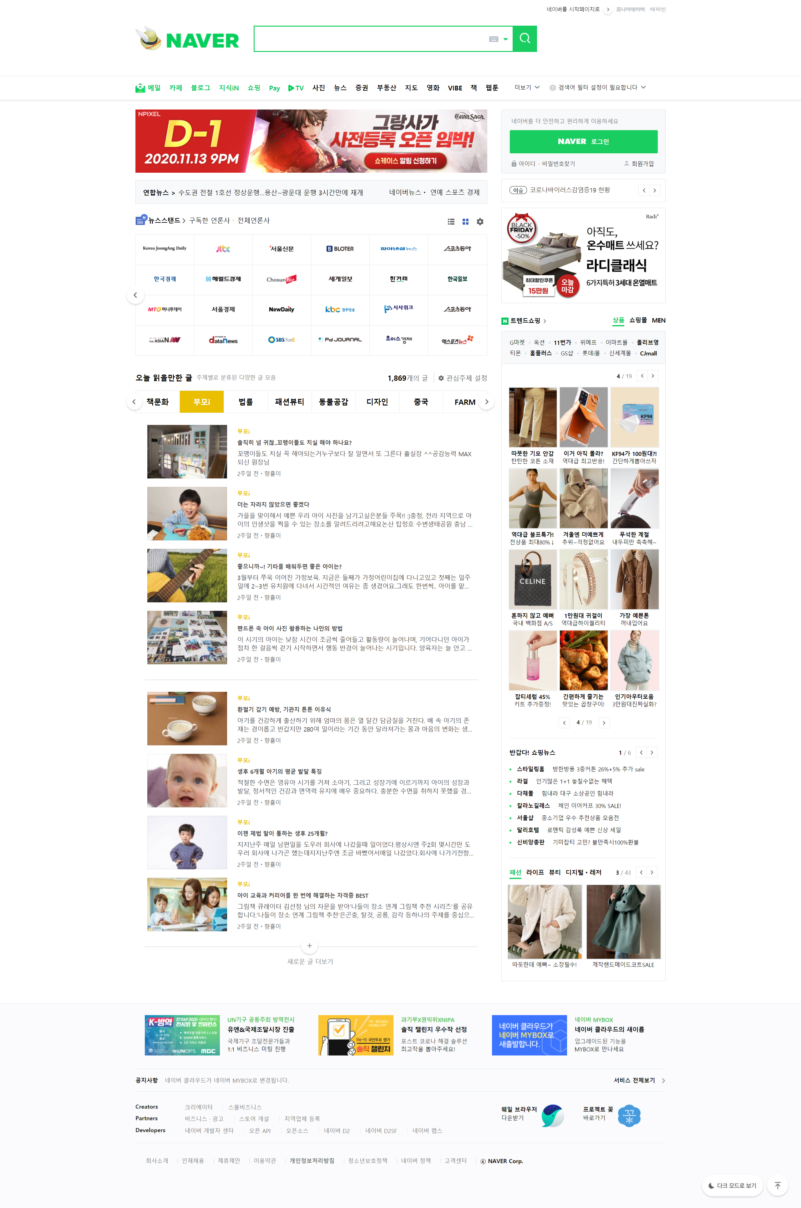
03 –
구현 결과 전체(full)

Slide 5
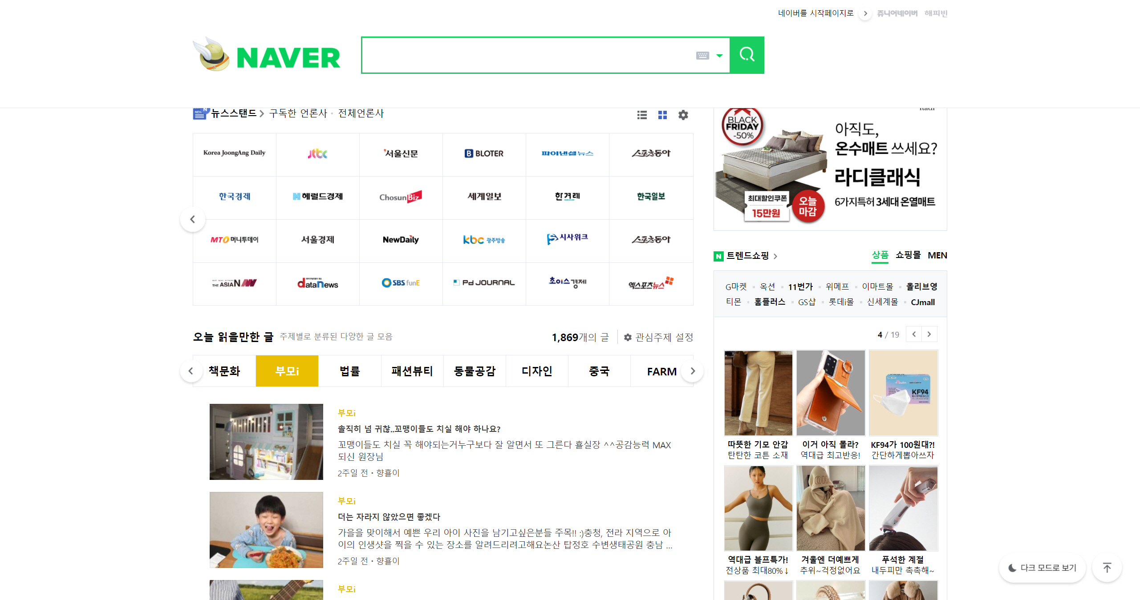
03 – 구현 결과 전체(scroll)
Fixed 설정으로 스크롤시
검색 영역 고정

Slide 6
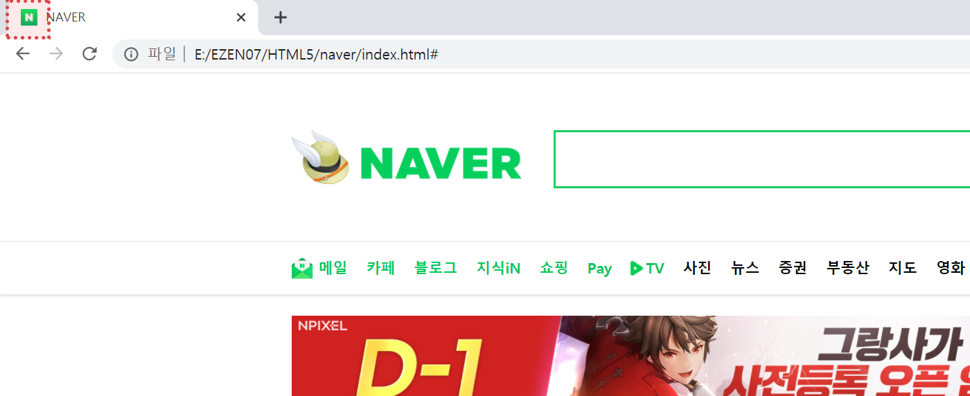
03 – 구현 결과 전체(favicons)

Slide 7

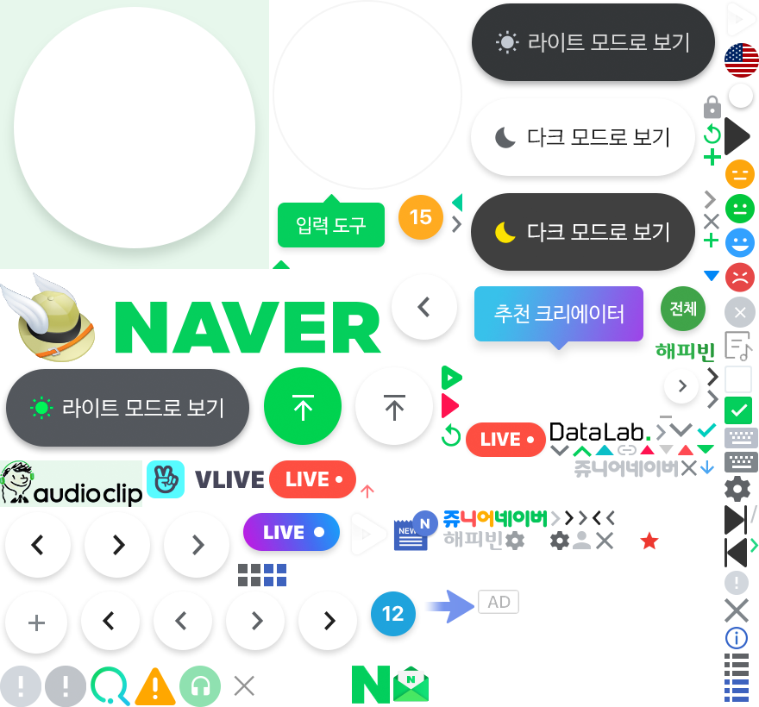
03 – 구현 결과 전체(이미지 클립핑)
원본 이미지
Background 옵션으로
이미지 클립핑

Slide 8
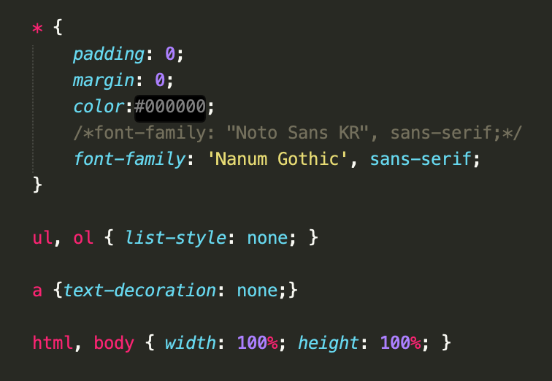
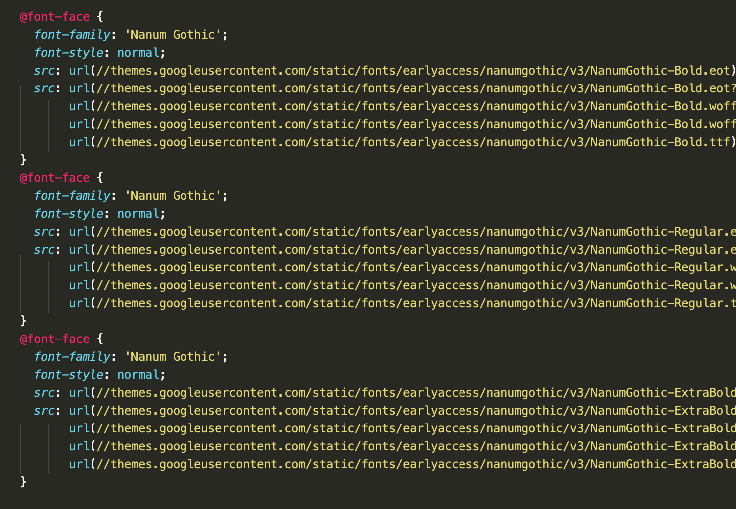
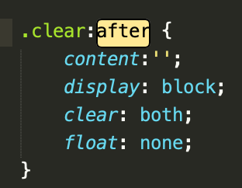
03 – 구현 결과 전체(공통 적용 코드)
초기화,
풀브라우징,
공통 스타일
폰트적용
마감 처리

Slide 9
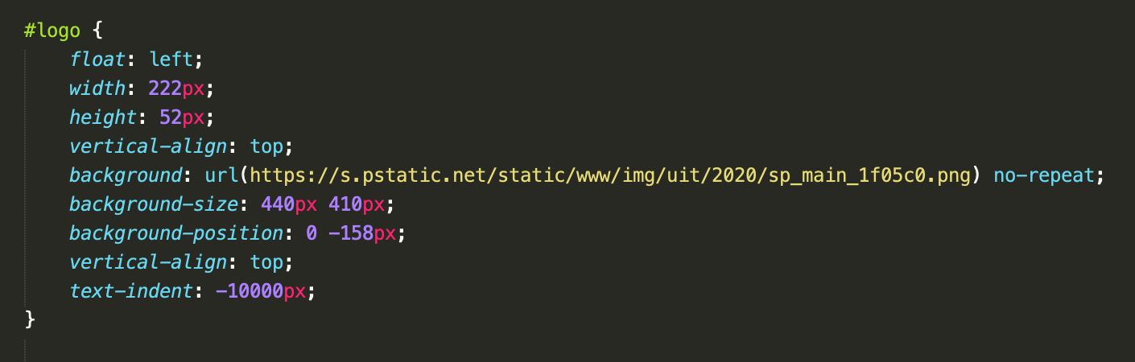
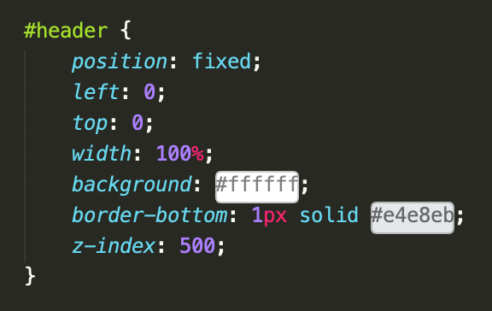
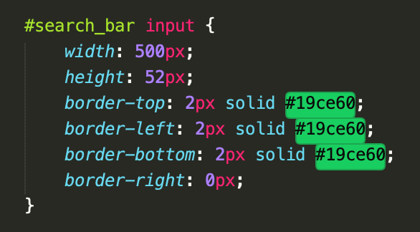
04 – 구현 결과 상세(header)
로고 적용
검색창 생성
검색영역 고정

Slide 10
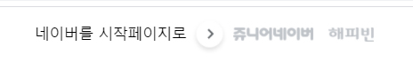
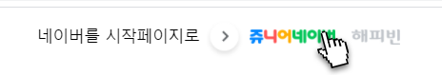
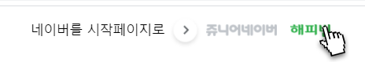
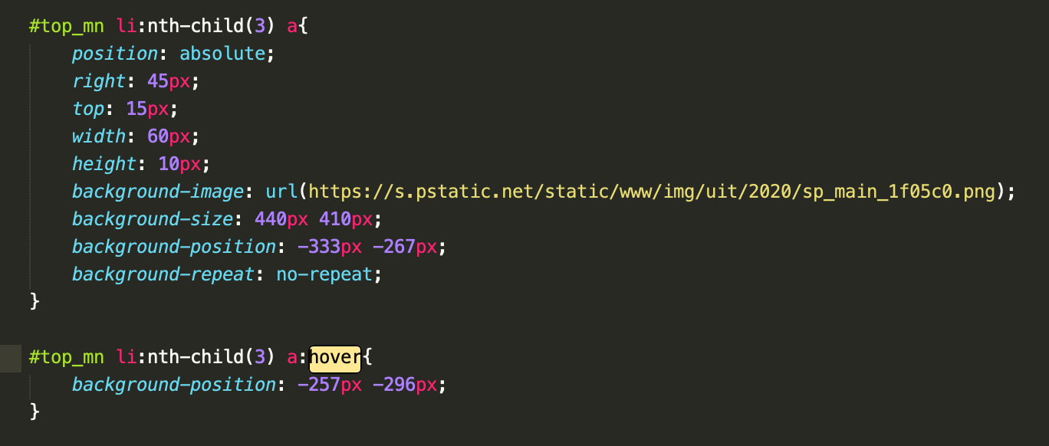
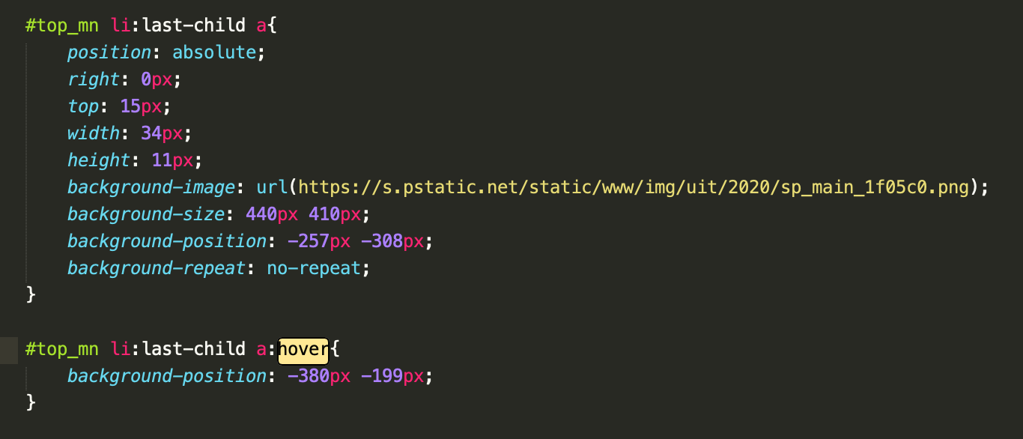
04 – 구현 결과 상세(header)
Button hover option

Slide 11
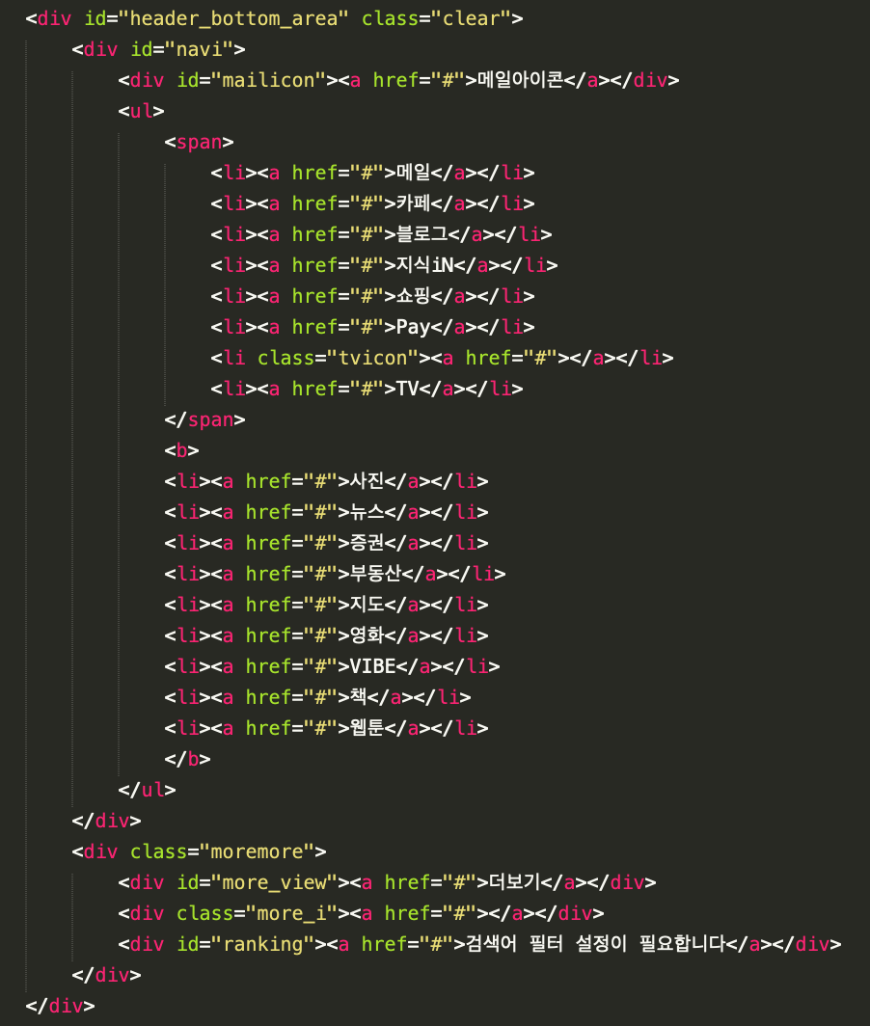
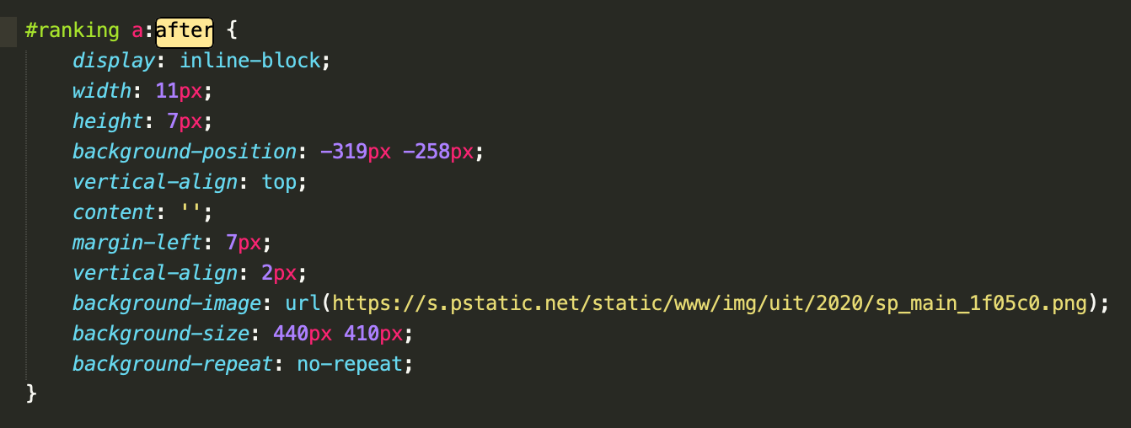
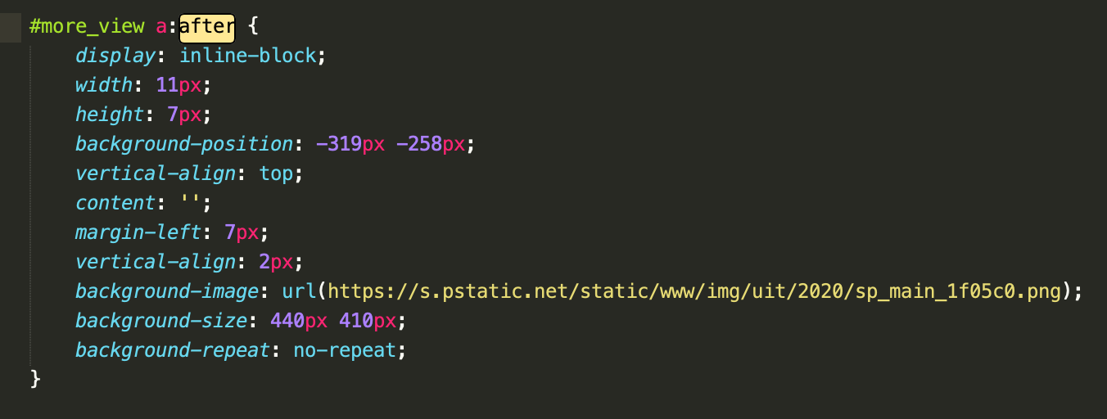
04 – 구현 결과 상세(navi)
Ul로 메뉴 목록 생성,
Span으로 구분하여
컬러 부여
이미지클립핑으로
버튼 생성

Slide 12
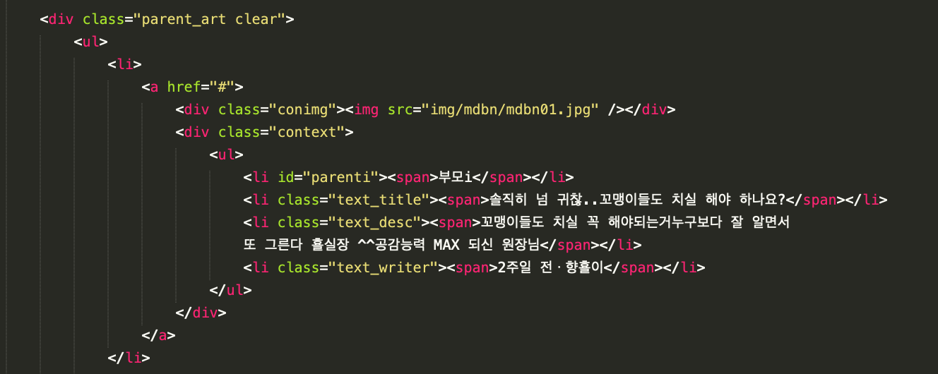
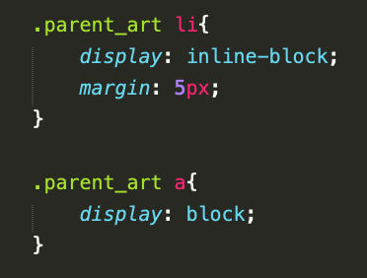
04 – 구현 결과 상세(article)
테이블 구조
리스트 구조

Slide 13
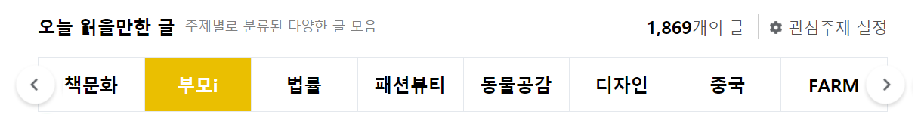
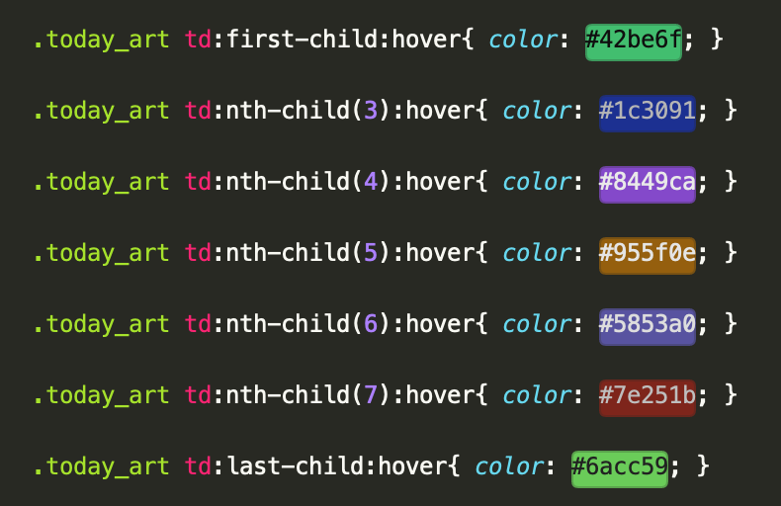
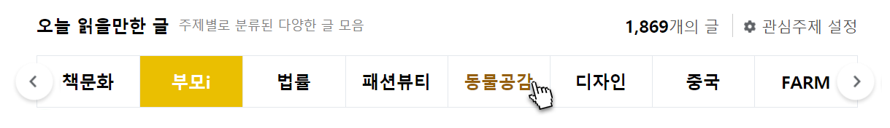
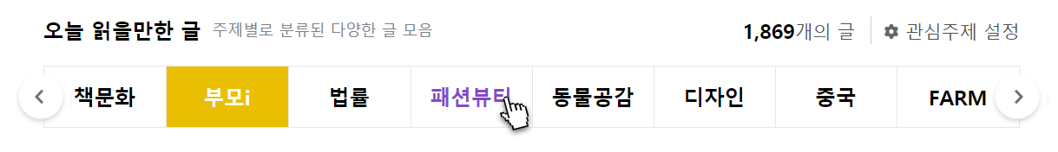
04 – 구현 결과 상세(article)
Button hover option

Slide 14
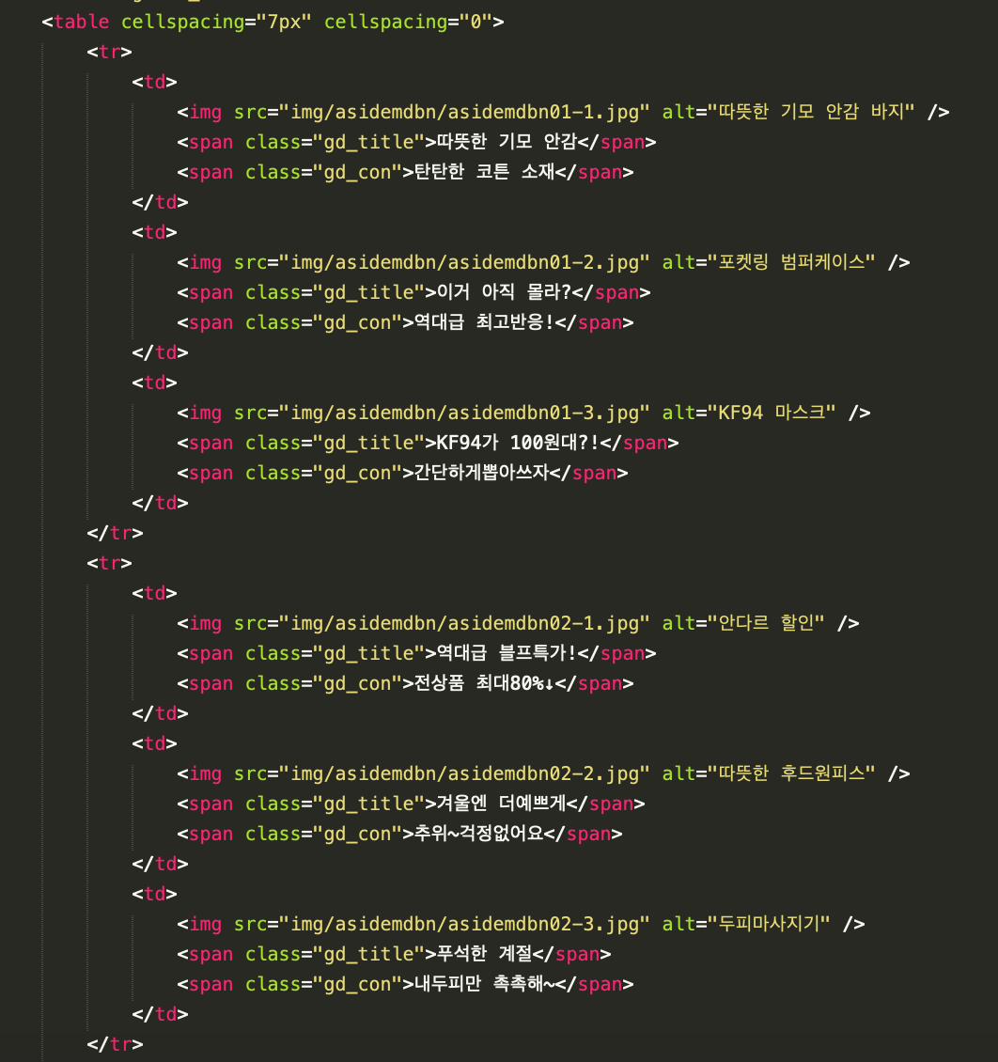
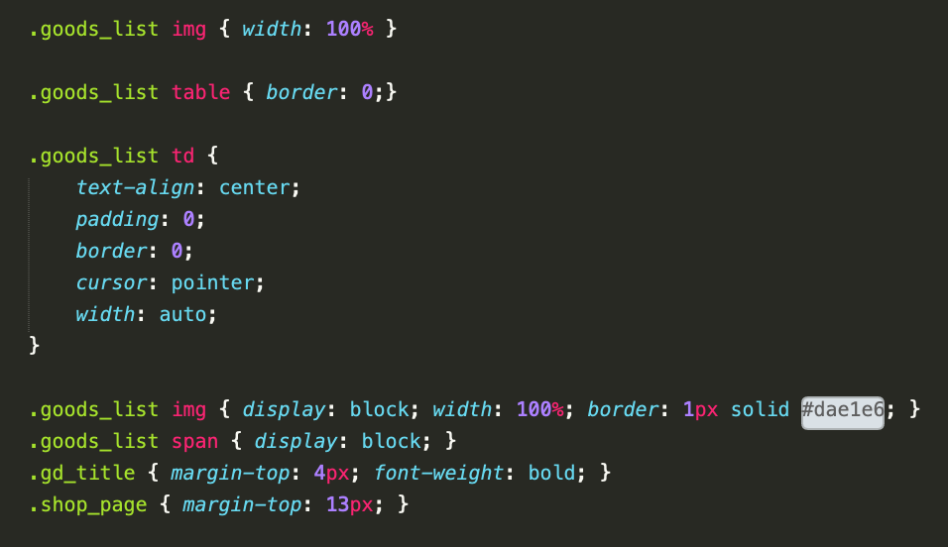
04 – 구현 결과 상세(aside)
테이블
태그로 구현

Slide 15
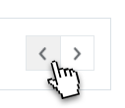
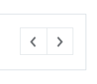
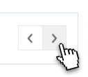
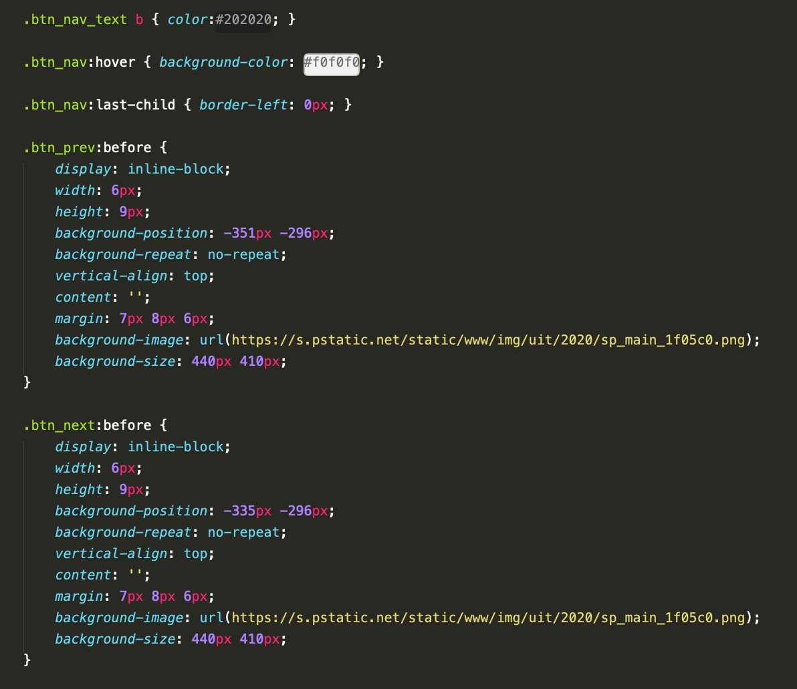
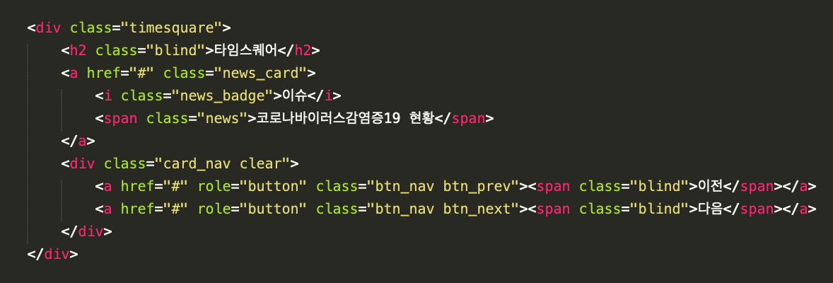
04 – 구현 결과 상세(aside)
Button hover option
버튼 & hover 효과 구현

Slide 16
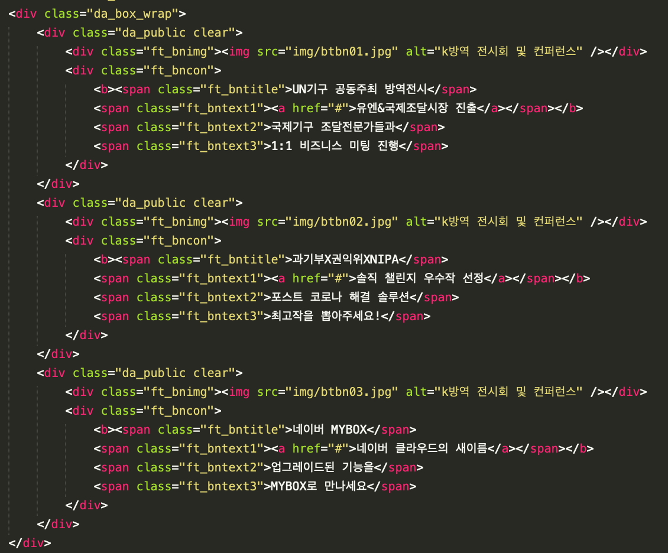
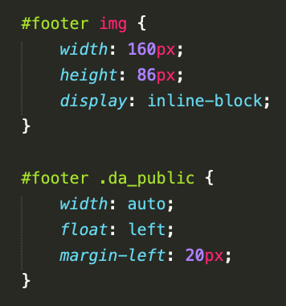
04 – 구현 결과 상세(footer)
Span 태그로
내용 작성
Inline block으로
내용 배치

Slide 17
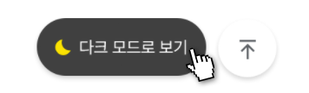
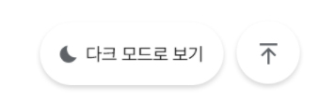
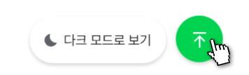
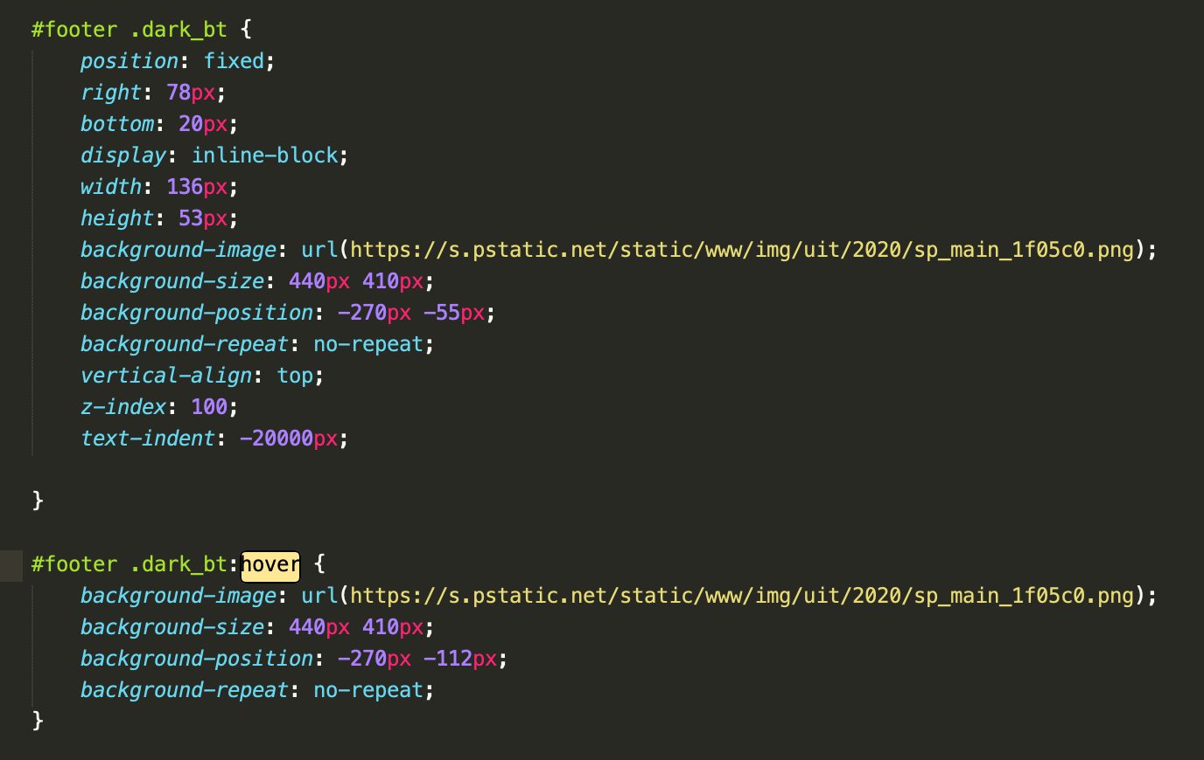
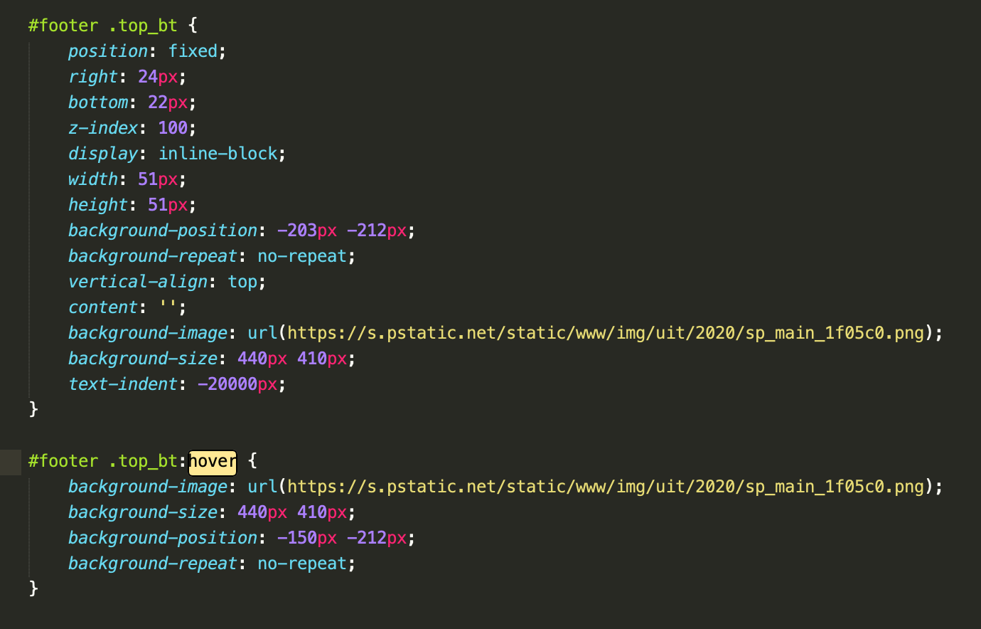
04 – 구현 결과 상세(footer)
Button hover option

Slide 18
05- 소요시간
(man-hour)
11/12 | 11/13 | 11/15 | 11/16
1시간 30분 | 8시간 | 7시간 | 2시간 30분
총 19시간 소요

Slide 19
06 – 후기
익숙해졌던 조에서 벗어나, 다른 조의 사람들과 팀프로젝트를 해보는 것은 신선한 경험이었습니다. 새로운 사람들과 새로운 방식으로 프로젝트를 진행하고, 소통하면서 업무방식의 다양함을 알게 되었습니다.
레이아웃부터 전체적인 html, css코드를 팀원들과 같이 짜보며 자연스레 웹페이지의 구조를 보는 방법을 터득하였고, 이를 통해 향후 조원들과의 팀 프로젝트 방향성도 잡을 수 있었습니다.
전반적으로 프론트엔드 웹 개발에 도움이 되는 유익한 시간이었고, 다음에도 이렇게 다른 조원들과 함께 팀을 구성하여 협업해보고 싶습니다.

Slide 20
Thank you~!

